Slide 1
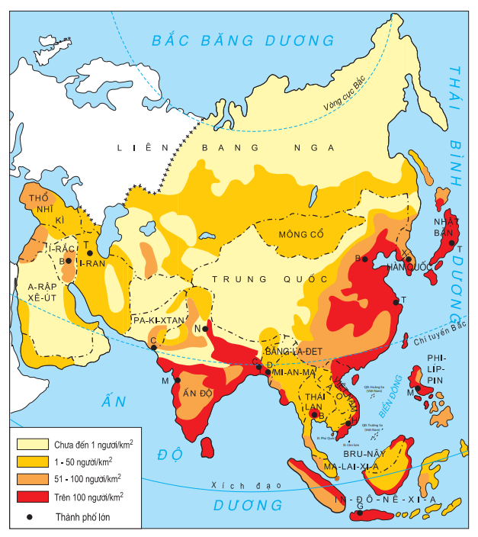
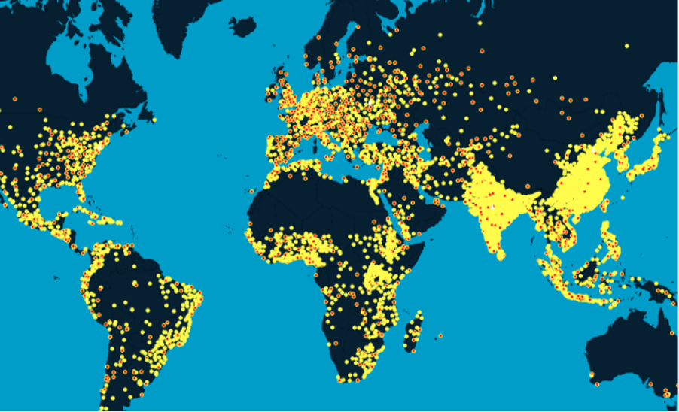
BÀI 6
Bài 6
ĐẶC ĐIỂM DÂN CƯ, XÃ HỘI CHÂU Á

Slide 2

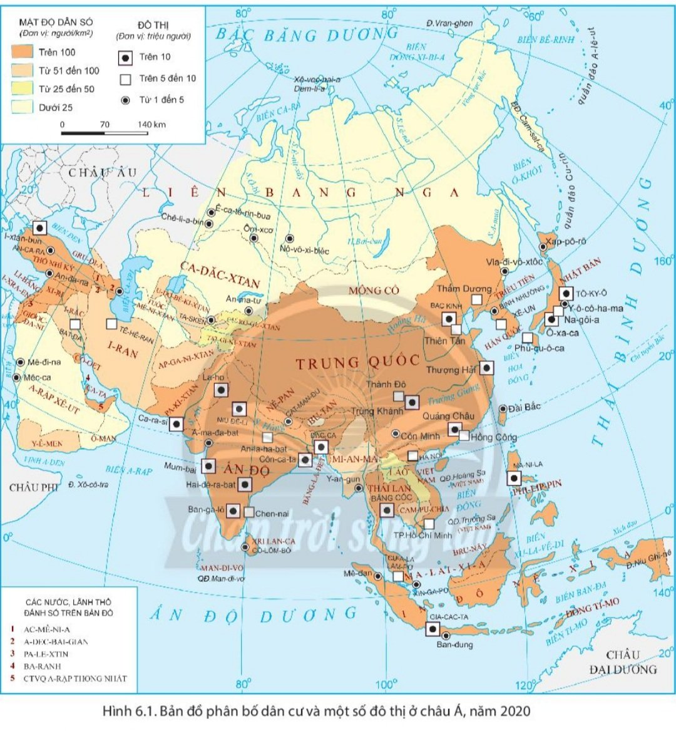

1
Đặc điểm dân cư
b. Phân bố dân cư châu Á
Trình bày sự phân bố dân cư châu Á. Giải thích nguyên nhân?
Dân cư châu Á tập trung đông ở khu vực. Vì sao?
.......................................................
Dân cư châu Á thưa thớt ở khu vực. Vì sao?
……………………………………….
Kể tên các quốc gia đông dân của Châu Á:
……………………………………….
Hình 6.1. Bản đồ phân bố dân cư và một số đô thị ở châu Á, năm 2020

Slide 3
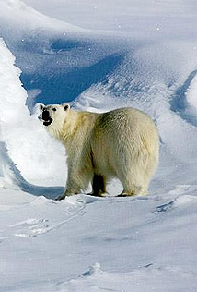
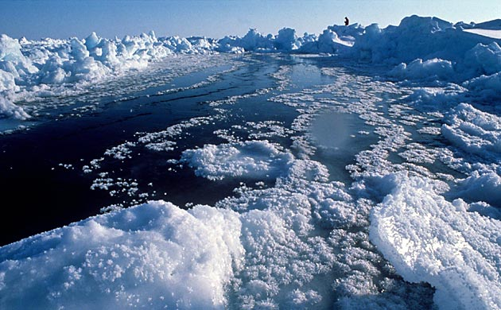
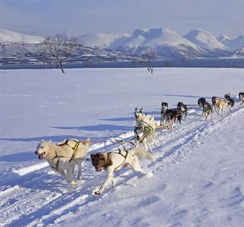
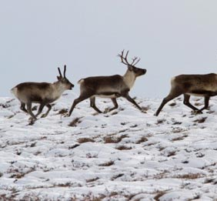
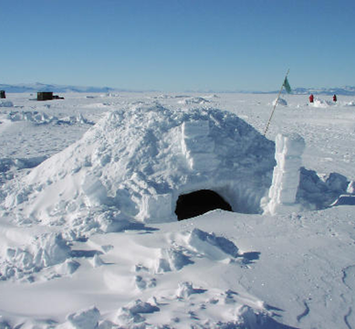
Vùng cực bắc lạnh giá

Slide 4

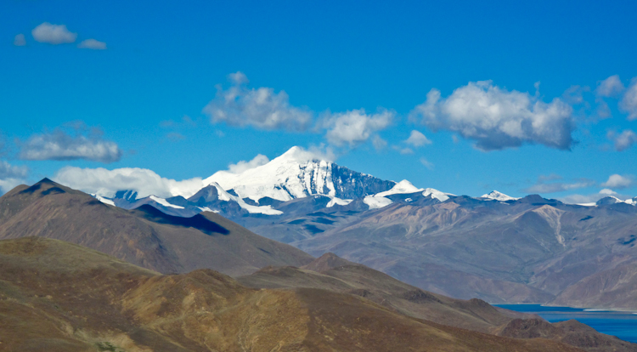
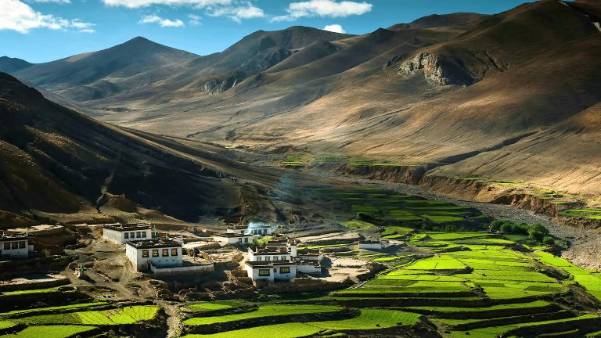
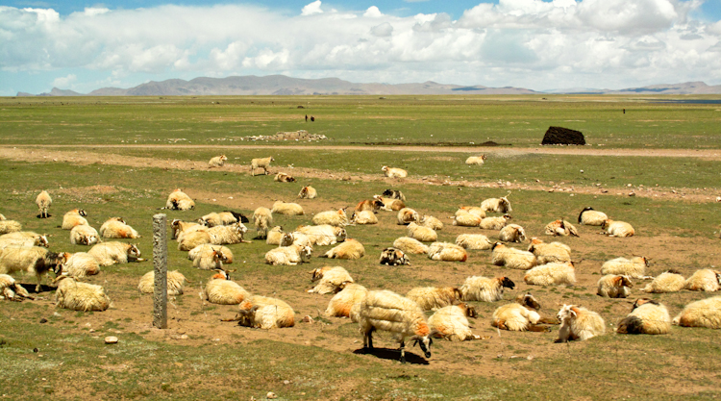
Phía tây Trung Quốc

Slide 5
b. Phân bố dân cư châu Á
Các quốc gia đông dân của Châu Á là:
…………………………………….
Hình 6.1. Bản đồ phân bố dân cư và một số đô thị ở châu Á, năm 2020

Slide 6
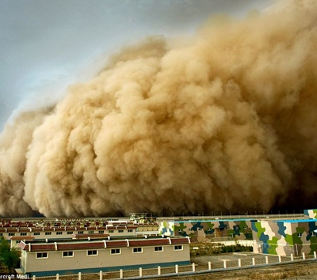
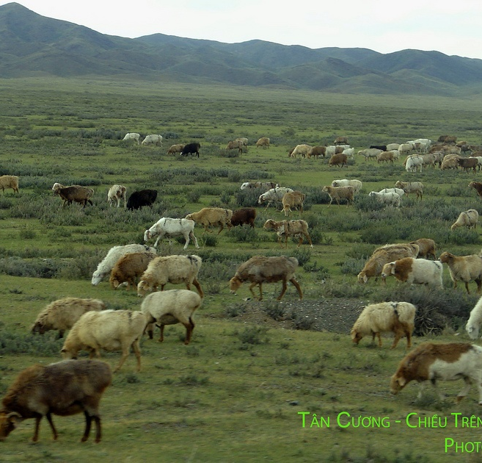
BÃO CÁT TỪ SA MẠC GÔ BI

Slide 7

c. Các đô thị lớn
Nhiệm vụ 1: Xác định 10 đô thị đông dân nhất ở châu Á (không tính Liên bang Nga).
Thử tài
của em
Nhiệm vụ 2: Các đô thị lớn của châu Á thường tập trung tại khu vực nào? Vì sao?

Slide 8

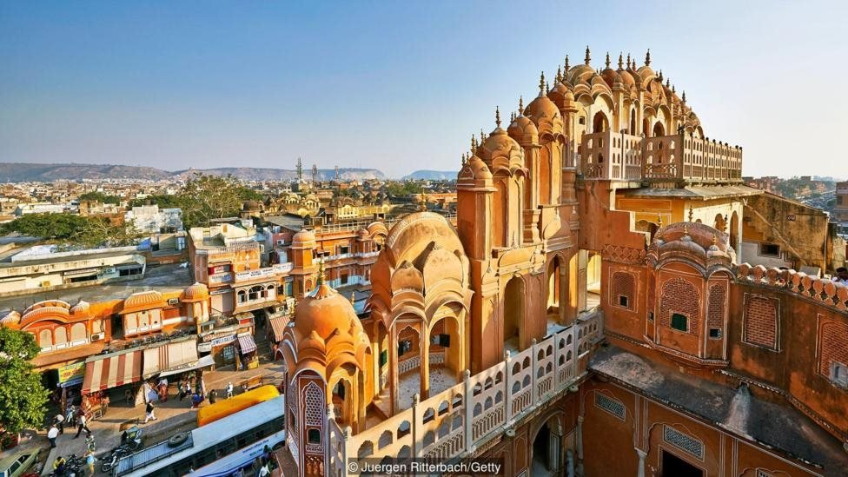


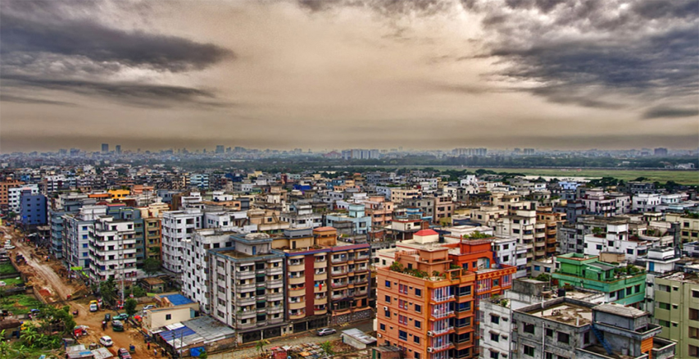

c. Các đô thị lớn
Tô-ky-ô (Nhật Bản)
Đê-li (Ấn Độ)
Đăc-ca (Băng-la-đet)
Thượng Hải (Trung Quốc)
Hình 6.1. Bản đồ phân bố dân cư và một số đô thị ở châu Á, năm 2020

